Slide 1
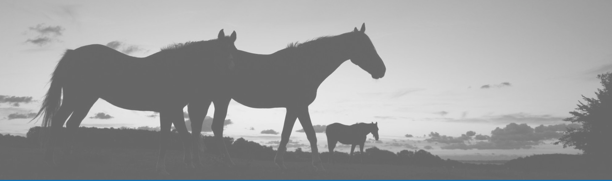
ABES Pferdeversicherung
Referenten:
Pascal Mayor, Aktionärsvertreter
Michael Szedalik, Geschäftsführer ABES Pferdeversicherung

Slide 2
Traktanden
Über uns
→ Wer sind wir?
→ Was bieten wir?
Produktebausteine ABES Pferdeversicherung
Lloyd‘s Markt / Tradition und Bestand
Wechselwirkungen und Einbindung der Pferdetierärzte
Mitwirkung der Tierärzte
→ Antragsprozess
→ Ablauf im Schadenfall
Das Modell Versicherung

Slide 3




Über uns – Wer sind wir?
Struktur und Aufbau
GA Mayor AG
ABES Zürich AG ist ein unabhängiger registrierter Makler
Registrierung als “Swiss Lloyd’s Broker”, über ein joint venture Kooperationspartner
Zugang zu den Syndikaten (Versicherern) im Lloyd’s London Markt
Markteintritt Schweiz im Jahr 2015 mit einem White Labeling
Produkt untersteht dem schweizerischen Versicherungsvertragsgesetz (VVG)
Vertragsausstellung, Inkasso und Schadenverarbeitung in der Schweiz (Ansprechpersonen für Kunden und Pferde-Tierärzte)
Joint Venture
Alleinige Namens- Vertriebs und Markenrechte
Cheftierarzt
Dr. Marco Hermann

Slide 4
Über uns – Was bieten wir?
Schnell und unkompliziert / kein personeller Vertrieb / sehr flache Hierarchien
Wir versichern ausnahmslos alle Versicherungssummen
Keine Vertragsbindung / Kunde kann zu jedem Zeitpunkt kündigen
Vorerkrankungen sind nicht ausgeschlossen, ausser sie wären in den Bedingungen erwähnt
Freie Tierarztwahl des Kunden
Besondere Kundenwünsche können berücksichtigt werden
Weitestgehend gleiche Prämien für alle Einsatzarten (Prämienerhöhungen bei Hochrisiko-Sportarten)

Slide 5
Produktebausteine ABES Pferdeversicherung
Grunddeckung:
Todesfallversicherung:
Alle Todesfallrisiken
Nottötung
Diebstahl
Feuer
Blitzschlag
Ausleihen
Lebensrettende Operationen bis CHF 5‘000.-
Ermittlung Versicherungswert:
Gemäss Schätzung oder Kaufpreis
Es werden 100% des vereinbarten Versicherungswertes erstattet
Zusatzdeckungen:
Behandlungskosten:
Krankheit und Unfall
Klinikaufenthalt
Medikamente etc.
Versicherungssumme wählbar
(CHF: 5‘000 / 10‘000 / 15‘000)
Es werden 100% der Behandlungskosten abzüglich des Selbstbehaltes übernommen
Nutzungsausfall (Invalidität):
75% der Versicherungssumme bei vollständigem Nutzungsausfall (Nottötung)
60% der Versicherungssumme bei Wettkampfuntauglichkeit (Einsatz als Freizeitpferd möglich)

Slide 6
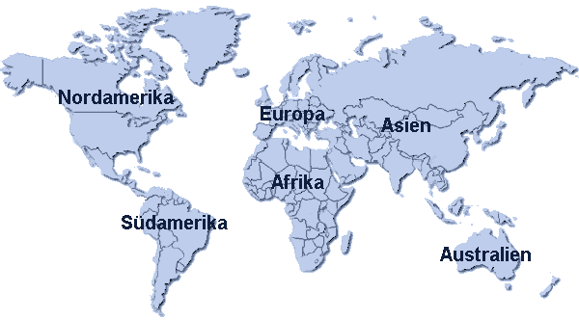
Lloyd‘s Markt / Tradition und Bestand
Der Ursprung von Lloyd’s geht auf ein Kaffeehaus von Edward Lloyd zurück.
(erstmals erwähnt in einer Anzeige in der London Gazette vom 18. Februar 1688)
Facts & Figures Lloyd’s Equine Markt
Lloyd’s Rating: A+ Standard & Poor’s
Markteintritt im Breitengeschäft: 1965
Prämienvolumen: > 130 Mio CHF
Loss Ratio: 65%
Anzahl versicherte Pferde: > 50’000
Globales Netzwerk von Veterinärexperten
Xchanging Claims Service 24h
UK
14%
35%
14%
12%
25%

Slide 7
Wechselwirkung und Einbringung der Pferdetierärzte
ABES Pferdeversicherung
Angebot/Anfrage
Antragseinreichung / Risikoprüfung
Pferde-besitzer
Vertragsausstellung
Schadenmeldung & -verarbeitung
Schaden-fall
Ankaufsuntersuch
(inkl. Schatzung)
Tierärzte
Schadenfall (Behandlung, Tod)

Slide 8

Mitwirkung der Tierärzte
Grundsätzlich geben wir keine Empfehlung betreffend Tierarztwahl, es besteht absolut freie Arztwahl (SVPM)
Lloyd’s Gesellschaftstierarzt in der Schweiz ist Dr. med. vet. Marco Hermann
Kunde
Vertrag aus VVG
Auftragsverhältnis aus Art. 394ff. OR
VR
TA
Grundsätzlich keine Vertragsbeziehung
(Ausnahme: Durch Versicherer in Auftrag gegebene Berichte)

Slide 9
Mitwirkung der Tierärzte: Antragsprozess
Einfach und unbürokratisch; keine Röntgenaufnahmen (ausser bei hohen Summen oder positivem Befund) und nie Szintigraphie
es muss nicht das Formular des Versicherers für den Ankaufsuntersuch verwendet werden
Auf unserer Webseite ist ein Formular aufgeschaltet, falls eine Vorlage gewünscht ist: www.abes-pferdeversicherung.ch
Ankaufsuntersuche aus dem Ausland werden gleichsam in allen Landessprachen akzeptiert

Slide 10
Mitwirkung der Tierärzte: Ablauf im Schadenfall
Kunde informiert den Versicherer so bald wie möglich
Konsultation beim Tierarzt
Schadenformular wird eingereicht (auszufüllen durch Tierarzt)
Bei Unklarheiten kann der Versicherer mit dem Pferdebesitzer oder auch direkt mit dem Tierarzt Kontakt aufnehmen
Tierarztrechnung wird an Pferdebesitzer ausgestellt
Rechnung zahlt der Pferdebesitzer und reicht diese beim Versicherer ein für die Rückerstattung

Slide 11
Das Modell Versicherung
Das Wesen einer PFERDE VERSICHERUNGSGESELLSCHAFT:
Versicherer sind der FINMA unterstellt
Versicherung ist die gegenseitige Deckung zufällig, schätzbaren Geldbedarfs zahlreicher gleichartig bedrohter Wirtschaftssubjekte (Professor Alfred Mahnes 1925)
Durch die Retrospektive aus Erfahrungswerten (Schadenstatistik) wird prospektiv der Tarif resp. das Produkt designt
Gewinnorientiert: - Die Prämie muss immer mehr als kostendeckend sein um Schwankungsreserven auffangen zu können - Risikogerechte Prämie - Verlust darf langfristig nicht geschrieben werden
Als Folge kann Lloyd’s auch sehr hohe Versicherungssummen (auch über CHF 2 Mio) zeichnen

Slide 12
Fragen?

Slide 13

Kontakt
Kontakt
Location
Website
Direct: +41 44 666 02 59
E-Mail: info@abes-pferdeversicherung.ch
ABES Pferdeversicherung
Feldeggstrasse 5 8152 Glattbrugg
www.abes-pferdeversicherung.ch

